Slide 1
Windows 10 – Configuração e Personalização
Fillipe Augusto de Souza Bonanome

Slide 2
Relembrando a Aula Passada...
Bloco de Notas (Editor de Texto)
Paint (Editor de Imagem)
Calculadora
Microsoft Edge (Navegador)

Slide 3
O que Iremos Aprender Hoje?
Como Personalizar/Configurar
  Temas
  Plano de Fundo (Revisão)
  Tamanho de Exibição
  Som

Slide 4
Como entramos nas configurações do Windows?
Através do Atalho Ctrl + I
Menu Iniciar > Configurações

Slide 5
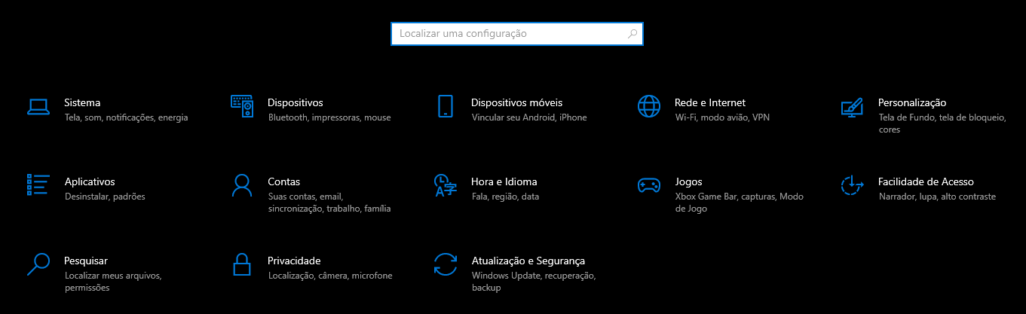
Interface de Configurações

Slide 6
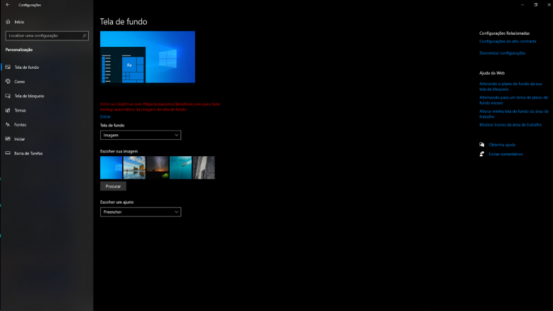
Interface de Personalização

Slide 7
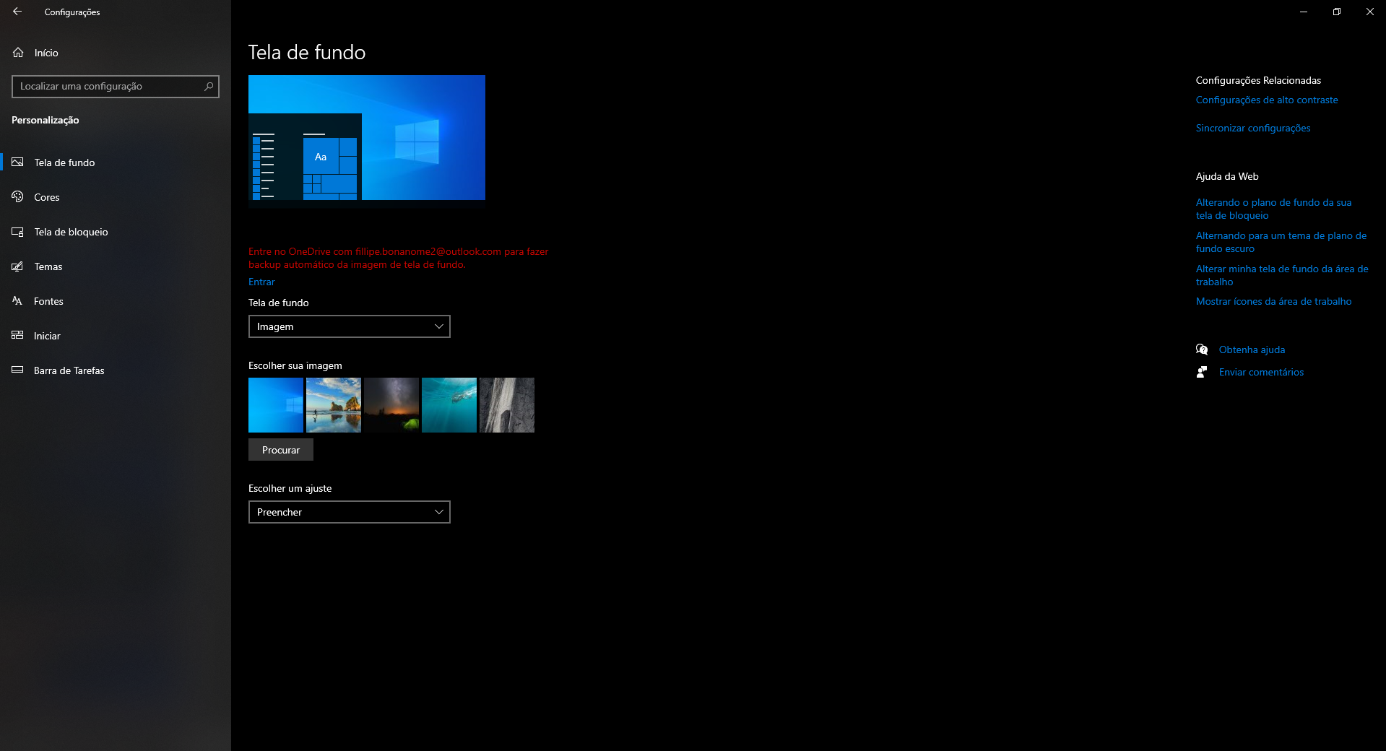

Slide 8
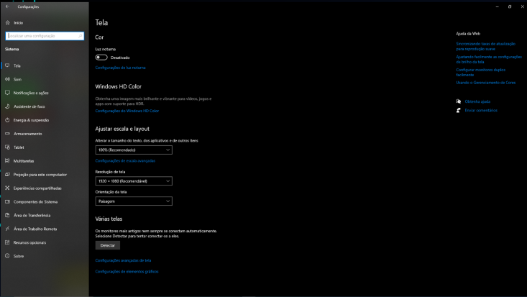
Interface de Sistema

Slide 9
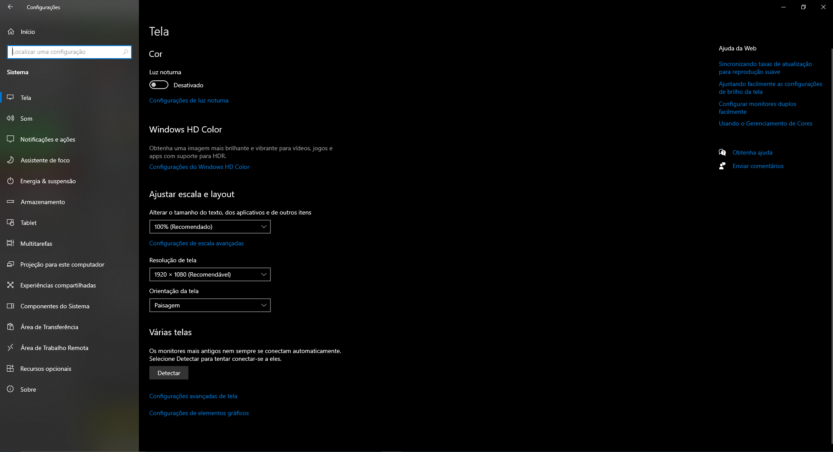

Slide 10
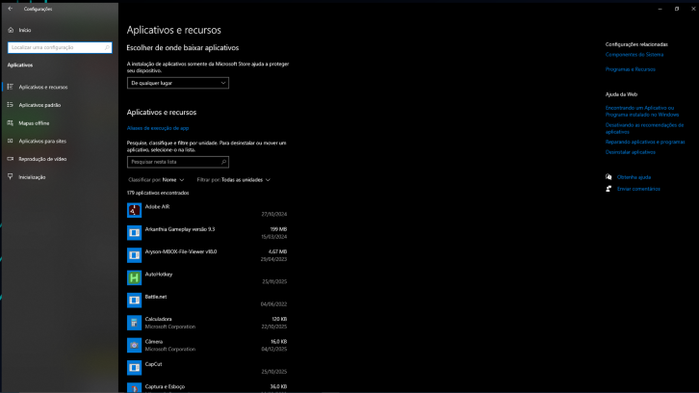
Interface de Aplicativos

Slide 11
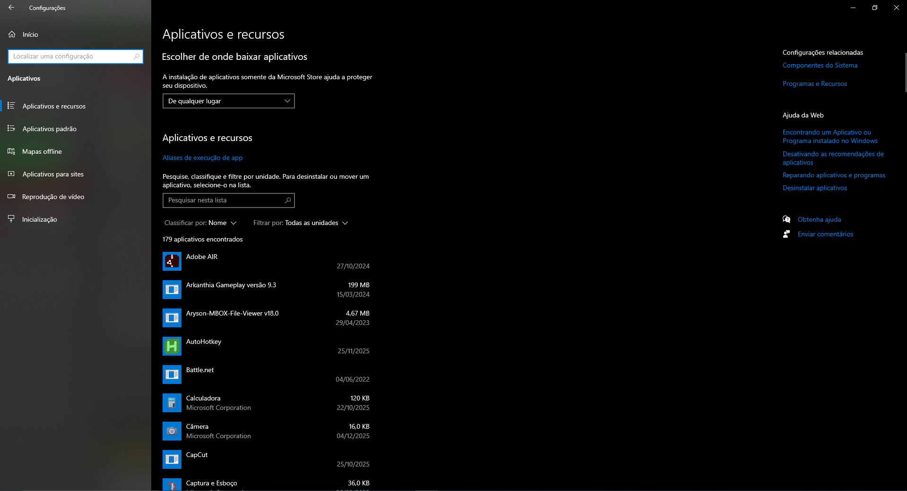

Slide 12
Bora fazer alguns Exercícios?
Exercício 1 – Alterar o Papel de Parede
Exercício 2 – Alterar o tamanho da fonte para 150%
Exercício 3 – Alterar o volume do computador para aproximadamente 50%
Exercício 4 – Simular a deleção de um aplicativo

